Slide 1
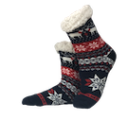
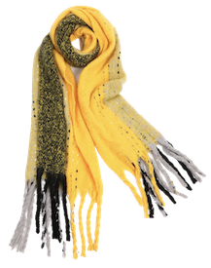


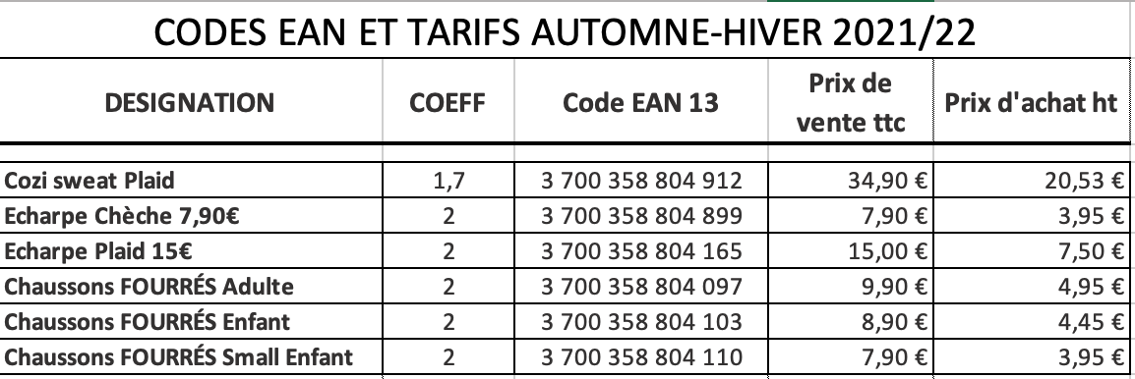

3 produits pour se faire plaisir ou à offrir
Chaussettes fourrées et écharpes Plaid
Des ventes surprenantes
Cozi sweat plaid
Le top des ventes sur les réseaux
sociaux l’hiver dernier
Un prix public similaire aux plus grands
sites mondiaux de vente en ligne
Chaud, doux et de qualité (835 grammes)
Contacts :
Laurence : 06 09 51 17 52
Daniel : 06 20 60 30 33
Mail : votredepotvente@gmail.com

